Slide 1
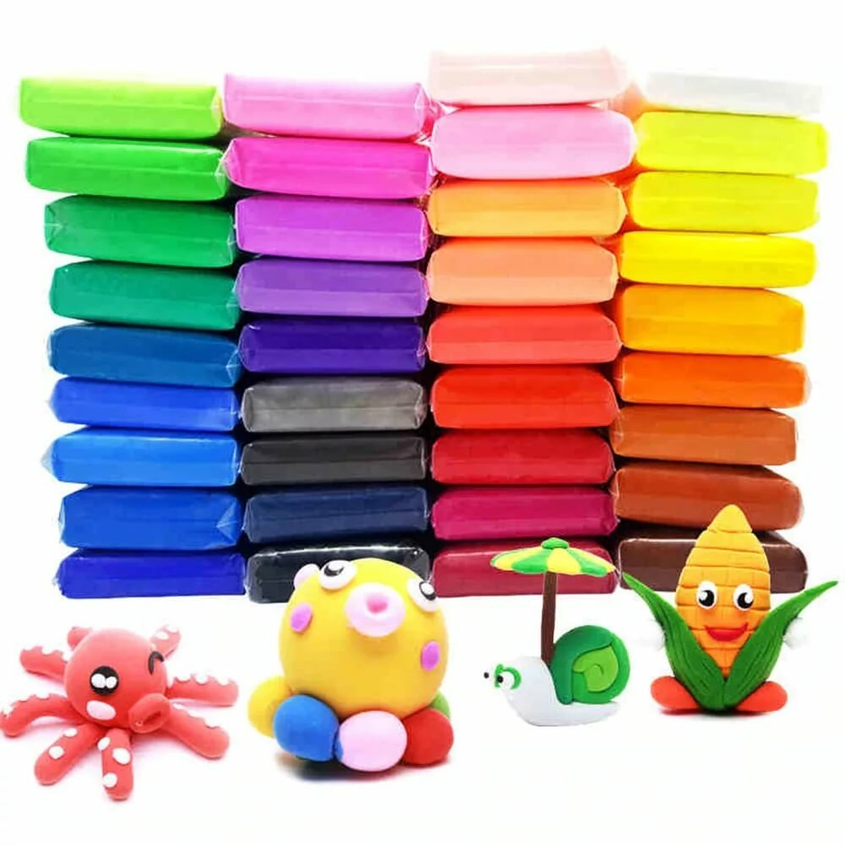
ЛЕПКА

Slide 2
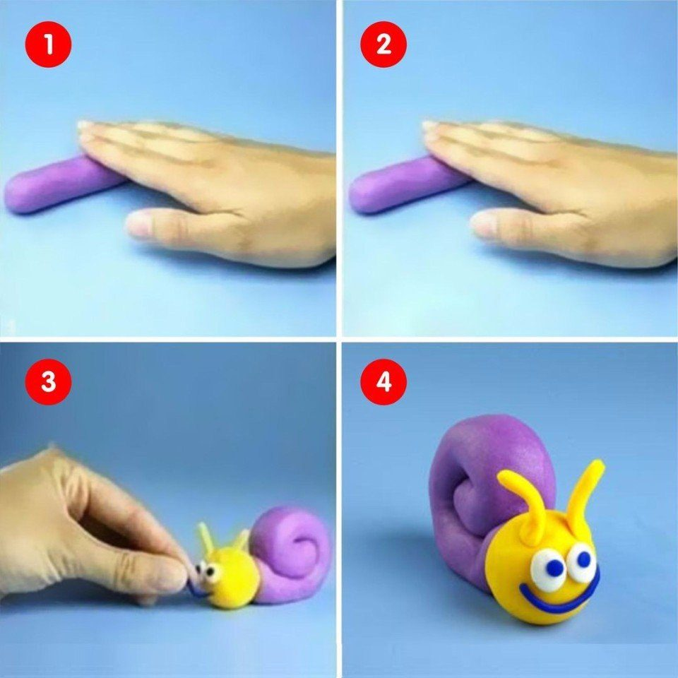
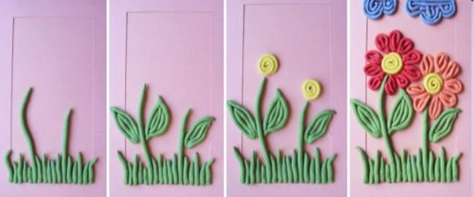
Предлагаю для детишек лепку по выбору.

Slide 3
